Slide 1
Исследование квадратного трехчлена.
Задачи с параметрами.

Slide 2
Определение квадратного трехчлена и его корней
Квадратным трехчленом называется многочлен вида
где х – переменная, a,b,c – некоторые числа, причем
Корнем квадратного трехчлена называется значение переменной, при котором значение этого трехчлена равно нулю.
Чтобы найти корни квадратного трехчлена, необходимо решить квадратное уравнение

Slide 3
Формулы корней квадратного трехчлена
Для квадратного трехчлена вида
Квадратный трехчлен имеет 2 различных корня тогда и только тогда, когда D>0.
Квадратный трехчлен имеет 1 корень (кратности 2) тогда и только тогда, когда D=0.
Квадратный трехчлен не имеет действительных корней тогда и только тогда, когда D<0.
Для квадратного трехчлена вида

Slide 4
Пример 1
Найти все значения параметра а, при которых уравнение имеет два различных корня.

Slide 5
Пример 1
Найти все значения параметра а, при которых уравнение имеет два различных корня.
Если
Если

Slide 6
Пример 1
Найти все значения параметра а, при которых уравнение имеет два различных корня.
Если То
Если

Slide 7
Пример 1
Найти все значения параметра а, при которых уравнение имеет два различных корня.
Если То
Если То имеем квадратное уравнение, которое имеет 2 различных корня т. и т.т., когда

Slide 8
Пример 1
Найти все значения параметра а, при которых уравнение имеет два различных корня.
Если То
Если То имеем квадратное уравнение, которое имеет 2 различных корня т. и т.т., когда

Slide 9
Пример 1
Найти все значения параметра а, при которых уравнение имеет два различных корня.
Если То
Если То имеем квадратное уравнение, которое имеет 2 различных корня т. и т.т., когда
Т.к.

Slide 10
Пример 2
Найти все значения параметра а, при которых уравнение не имеет действительных корней.

Slide 11
Пример 2
Найти все значения параметра а, при которых уравнение не имеет действительных корней.
Если
Если

Slide 12
Пример 2
Найти все значения параметра а, при которых уравнение не имеет действительных корней.
Если то уравнение не имеет корней.
Если

Slide 13
Пример 2
Найти все значения параметра а, при которых уравнение не имеет действительных корней.
Если то уравнение не имеет корней.
Если то имеем кв. уравнение, которое не имеет действительных корней т. и т.т., когда дискриминант этого уравнения отрицательный.

Slide 14
Пример 2
Найти все значения параметра а, при которых уравнение не имеет действительных корней.
Если то уравнение не имеет корней.
Если то имеем кв. уравнение, которое не имеет действительных корней т. и т.т., когда дискриминант этого уравнения отрицательный.

Slide 15
Пример 2
Найти все значения параметра а, при которых уравнение не имеет действительных корней.
Если то уравнение не имеет корней.
Если то имеем кв. уравнение, которое не имеет действительных корней т. и т.т., когда дискриминант этого уравнения отрицательный.

Slide 16
Пример 2
Найти все значения параметра а, при которых уравнение не имеет действительных корней.
Если то уравнение не имеет корней.
Если то имеем кв. уравнение, которое не имеет действительных корней т. и т.т., когда дискриминант этого уравнения отрицательный.
Тогда, уравнение не имеет действ. корней при
а ∈[2; 4).

Slide 17
Пример 3
Найти все значения параметра а, при которых уравнение имеет единственный корень.

Slide 18
Пример 3
Найти все значения параметра а, при которых уравнение имеет единственный корень.
Если
Если , то имеем кв. уравнение, которое имеет единственный корень т. и т.т., когда дискриминант этого уравнения равен нулю.
Тогда уравнение имеет единственный корень при

Slide 19
Теорема Виета
Теорема. Если и – корни квадратного уравнения то справедливы формулы (формулы Виета):
Теорема. Если числа и таковы, что и то эти числа являются корнями уравнения
Решить устно уравнения:
а) г)
б) д)
в) е)

Slide 20
Пример 4
Найти все значения параметра р, при которых сумма квадратов корней уравнения равна 1.

Slide 21
Пример 4
Найти все значения параметра р, при которых сумма квадратов корней уравнения равна 1.
Пусть и - корни исходного уравнения. Тогда необходимо найти такое р, при котором

Slide 22
Пример 4
Найти все значения параметра р, при которых сумма квадратов корней уравнения равна 1.
Пусть и - корни исходного уравнения. Тогда необходимо найти такое р, при котором
Тогда по теореме Виета

Slide 23
Пример 4
Найти все значения параметра р, при которых сумма квадратов корней уравнения равна 1.
Пусть и - корни исходного уравнения. Тогда необходимо найти такое р, при котором
Тогда по теореме Виета
Тогда

Slide 24
Пример 4
Найти все значения параметра р, при которых сумма квадратов корней уравнения равна 1.
Пусть и - корни исходного уравнения. Тогда необходимо найти такое р, при котором
Тогда по теореме Виета
Тогда
Проверка: при найденных значениях р, уравнение будет иметь вид .
Тогда полученное уравнение не имеет корней. Поэтому таких значений р не сущ.

Slide 25
Расположение корней квадратного трехчлена относительно нуля
Предложение: для того чтобы корни квадратного трехчлена
существовали и были положительными, необходимо и достаточно выполнение следующей системы условий:
0

Slide 26
Расположение корней квадратного трехчлена относительно нуля
Предложение: для того чтобы корни квадратного трехчлена
существовали и были отрицательными, необходимо и достаточно выполнение следующей системы условий:
0

Slide 27
Расположение корней квадратного трехчлена относительно нуля
Предложение: для того чтобы корни квадратного трехчлена
существовали и были разных знаков, необходимо и достаточно выполнение следующего условия:
0

Slide 28
Пример 5
При каких значениях параметра а корни уравнения
положительны?

Slide 29
Пример 5
При каких значениях параметра а корни уравнения
положительны?

Slide 30
Пример 5
При каких значениях параметра а корни уравнения
положительны?
Тогда остается решить следующую систему:

Slide 31
Пример 5
При каких значениях параметра а корни уравнения
положительны?
Тогда остается решить следующую систему:
Если а=-1, то

Slide 32
Пример 5
При каких значениях параметра а корни уравнения
положительны?
Тогда остается решить следующую систему:
Если а=-1, то имеем уравнение . х=3/2 – положит.
Ответ:

Slide 33
Расположение корней квадратного трехчлена относительно заданных чисел
Найти все значения b, при которых только один корень квадратного уравнения больше 2.

Slide 34
Расположение корней квадратного трехчлена относительно заданных чисел
Найти все значения b, при которых только один корень квадратного уравнения больше 2.
Если
Если

Slide 35
Расположение корней квадратного трехчлена относительно заданных чисел
Найти все значения b, при которых только один корень квадратного уравнения больше 2.
Если
Если дискриминант больше нуля, т.е. уравнение будет иметь 2 корня

Slide 36
Расположение корней квадратного трехчлена относительно заданных чисел
Найти все значения b, при которых только один корень квадратного уравнения больше 2.
Если
Если дискриминант больше нуля, т.е. уравнение будет иметь 2 корня
Ответ:

Slide 37
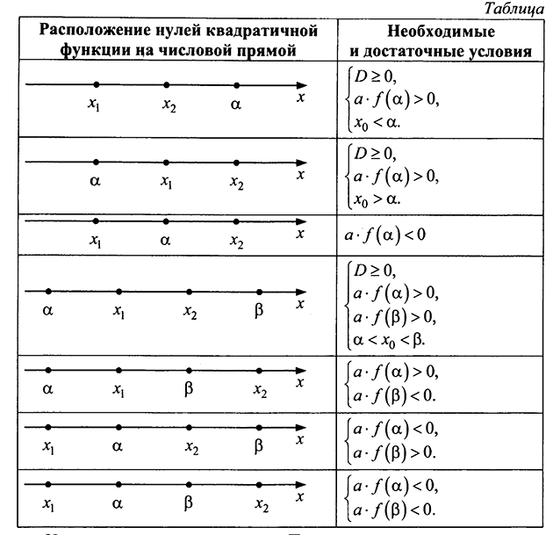
Расположение корней квадратного трехчлена относительно заданных чисел

Slide 38
Пример 6
Найти все значения b, при которых корни уравнения больше b.

Slide 39
Пример 6
Найти все значения b, при которых корни уравнения больше b.

Slide 40
Пример 6
Найти все значения b, при которых корни уравнения больше b.

Slide 41
Пример 6
Найти все значения b, при которых корни уравнения больше b.

Slide 42
Пример 7
Пусть квадратное уравнение
имеет корни и . Найти все такие значения параметра а, что и удовлетворяют условию

Slide 43
Пример 7
Пусть квадратное уравнение
имеет корни и . Найти все такие значения параметра а, что и удовлетворяют условию

Slide 44
Пример 7
Пусть квадратное уравнение
имеет корни и . Найти все такие значения параметра а, что и удовлетворяют условию
Если а=2, то

Slide 45
Пример 7
Пусть квадратное уравнение
имеет корни и . Найти все такие значения параметра а, что и удовлетворяют условию
Если а=2, то уравнение имеет 1 корень, что не удовлетворяет условию задачи.
Ответ:

Slide 46
Пример 8
При каких а неравенство выполняется для любого значения x?

Slide 47
Пример 8
При каких а неравенство выполняется для любого значения x?
Если а=1, то неравенство выполняется всегда.
Если а=-1, то неравенство выполняется не для всех х.
Если а – другое:

Slide 48
Пример 8
При каких а неравенство выполняется для любого значения x?
Если а=1, то неравенство выполняется всегда.
Если а=-1, то неравенство выполняется не для всех х.
Если а – другое:
Ответ:

Slide 49
Домашнее задание
а)Найти все значения параметра а, при которых уравнение имеет 2 различных корня.
б)Найти все значения параметра а, при которых уравнение не имеет действительных корней.

